Slide 2
Ejecución Presupuestal UPRA
Noviembre 30 de 2024

Slide 3
Contenido
Normatividad
Ejecución general
1
2
Funcionamiento Adquisición de bienes y servicios
Inversión
3
4
Ejecución Presupuestal VS Acuerdo de Gestión
Gastos de viaje y manutención
5
6
Ejecución de vigencia futuras
Rezago Presupuestal 2023-2024
7
8
Plan Anual Mensualizado de caja PAC
9

Slide 4
1. Normatividad Ejecución Presupuestal 2024
RUBRO | APR. INICIAL | APR. ADICIONADA | APR. VIGENTE | APR.
 |  |  |  | BLOQUEADA
FUNCIONAMIENTO | $ 12.429.739.000 | $ 659.000.000 | $ 13.088.739.000 | $ 0
INVERSIÓN | $ 54.197.846.880 | $ 0 | $ 54.197.846.880 | $ 235.143.221
TOTAL | $ 66.627.585.880 | $ 659.000.000 | $ 67.286.585.880 | $ 235.143.221
Resolución 001 del 02 de enero de 2024 “Por medio de la cual se efectúa la desagregación del detalle del anexo del Decreto de Liquidación No 2295 del 29 de diciembre de 2023, correspondiente a las cuentas de Gasto de Personal y Gastos Generales e Inversión de la Unidad de Planificación de Tierras Rurales, Adecuación de Tierras y Usos Agropecuarios, UPRA, para la vigencia Fiscal 2024”.
Resolución 3077 del 15 de octubre de 2024 “Por la cual se efectúa una distribución en el Presupuesto de Gastos de Funcionamiento del Ministerio de Hacienda y Crédito Público para la vigencia fiscal de 2024" con la cual se adicionan recursos para atender gastos de personal.
Ley 2342 del 15 de diciembre del 2023 “Por la cual se Decreta el Presupuesto de Renta y Recursos de Capital y Ley de Apropiaciones para la vigencia fiscal del 1 de enero al 31 de diciembre de 2024”
Decreto 2295 del 29 de diciembre 2023 “Por la cual se Liquida el Presupuesto General de la Nación para la Vigencia Fiscal 2024, se detallan las apropiaciones y se clasifican y definen los gastos”.

Slide 5


2. Ejecución General
DESCRIPCIÓN |  |  | APR. VIGENTE | CDP | APR. DISPONIBLE | COMPROMISO | OBLIGACIÓN | ORDEN PAGO | % EJECUCIÓN
FUNCIONAMIENTO | GASTOS DE PERSONAL | A-01 | $ 10.524.053.000,00 | $ 10.524.053.000,00 | $ 0,00 | $ 8.770.761.873,00 | $ 8.745.873.673,00 | $ 8.745.873.673,00 | 83,34%
 | GASTOS DE FUNCIONAMIENTO | A-02 | $ 2.404.461.396,00 | $ 2.382.730.492,39 | $ 21.730.903,61 | $ 2.209.767.338,18 | $ 1.868.657.731,96 | $ 1.868.176.971,96 | 91,90%
 | TRANSFERENCIAS | A-03 | $ 34.905.000,00 | $ 34.905.000,00 | $ 0,00 | $ 15.339.979,00 | $ 15.339.979,00 | $ 15.339.979,00 | 43,95%
 | GASTOS POR TRIBUTOS, MULTAS, SANCIONES E INTERESES DE MORA | A-08 | $ 125.319.604,00 | $ 125.319.604,00 | $ 0,00 | $ 125.093.604,00 | $ 125.093.604,00 | $ 125.093.604,00 | 99,82%
INVERSIÓN | DOTA | C-1704-1100-9 | $ 20.000.000.000,00 | $ 19.999.870.000,00 | $ 0,00 | $ 19.927.204.254,00 | $ 16.654.196.565,00 | $ 16.654.196.565,00 | 99,64%
 | INFO | C-1704-1100-10 | $ 10.697.846.880,00 | $ 10.657.121.325,00 | $ 0,00 | $ 10.644.621.624,05 | $ 8.902.674.762,66 | $ 8.902.674.762,66 | 99,50%
 | CONSO | C-1704-1100-11 | $ 6.500.000.000,00 | $ 6.500.000.000,00 | $ 0,00 | $ 6.451.659.127,00 | $ 5.288.160.538,00 | $ 5.288.160.538,00 | 99,26%
 | FORTA | C-1799-1100-3 | $ 17.000.000.000,00 | $ 16.805.712.334,00 | $ 0,00 | $ 16.668.679.816,48 | $ 13.603.346.729,00 | $ 13.603.346.729,00 | 98,05%
TOTAL |  |  | $ 67.286.585.880,00 | $ 67.029.711.755,39 | $ 21.730.903,61 | $ 64.813.127.615,71 | $ 55.203.343.582,62 | $ 55.202.862.822,62 | 96,32%
EJECUCIÓN A 30 DE NOVIEMBRE DE 2024
APR. VIGENTE | $ 67.286.585.880,00 | 100,00%
CDP | $ 67.029.711.755,39 | 99,62%
APR. DISPONIBLE | $ 21.730.903,61 | 0,03%
COMPROMISO | $ 64.813.127.615,71 | 96,32%
OBLIGACIÓN | $ 55.203.343.582,62 | 82,04%
ORDEN PAGO | $ 55.202.862.822,62 | 82,04%
Con corte al 30 de noviembre de 2024 la Unidad de Planificación Rural Agropecuaria ha asumido compromisos por valor de $ $ 64.813.127.615,71 logrando un avance en la ejecución presupuestal acumulada del 96,32%.

Slide 6


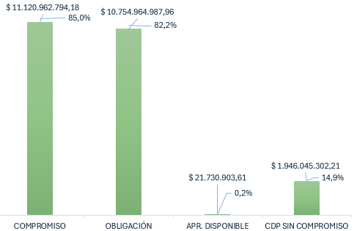
3. Funcionamiento Adquisición de bienes y servicios
Apropiación vigente
$13.088.739.000,00
Con corte al 30 de noviembre de 2024 la UPRA ha comprometido el 85% del presupuesto asignado para gastos de funcionamiento.
Del presupuesto de funcionamiento certificado sin compromiso o RP por valor de $1.946.045.302,21 es importante precisar que $1.772.856.148,00 son recursos para realizar los pagos relacionados con la nómina del mes de diciembre, prima de navidad, aportes de seguridad social y parafiscales, los demás recursos son para asumir servicios públicos, viáticos y comisiones.

Slide 7
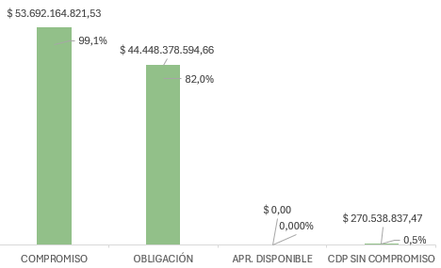
4. Inversión
Apropiación vigente
$54.197.846.880,00
Con corte al 30 de noviembre de 2024 la UPRA ha comprometido el 99,1% del presupuesto asignado para inversión.
El 0,5% del presupuesto de inversión certificado al corte del presente informe aún se encuentra sin compromiso o registro presupuestal, estos recursos están destinados para el reconocimiento de viáticos y gastos de desplazamiento para funcionarios y contratistas, algunas adiciones y prorrogas para contratos de prestación de servicios profesionales con el fin de garantizar el servicio prestado hasta el 30 o 31 de diciembre.
Es importante precisar que, con corte al 30 de noviembre el MHCP realizó un bloqueo presupuestal la UPRA por valor de $235.143.221,00 en el presupuesto de inversión.

Slide 8
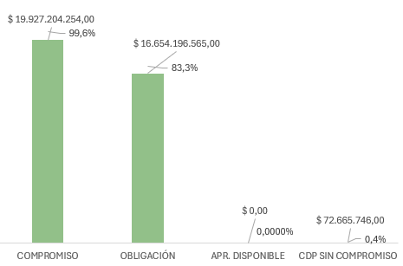
4. Inversión - DOTA C-1704-1100-9
Apropiación vigente
$20.000.000.000,00
Con corte al 30 de noviembre de 2024 se ha comprometido el 99,6% de los recursos asignados para ejecutar el proyecto de inversión C-1704-1100-9 - DOTA
El 0,4% del presupuesto certificado del proyecto DOTA al corte del presente informe aún se encuentra sin afectación presupuestal, esto debido a que los recursos certificados son para atender los gastos de desplazamiento y viáticos que están disponibles para ejecutar en el mes de diciembre conforme a las solicitudes radicadas derivadas de los compromisos misionales de la Entidad.
Es importante precisar que, con corte al 30 de noviembre el MHCP realizó un bloqueo presupuestal la UPRA por valor de $130.000,00 en este proyecto de inversión.

Slide 9
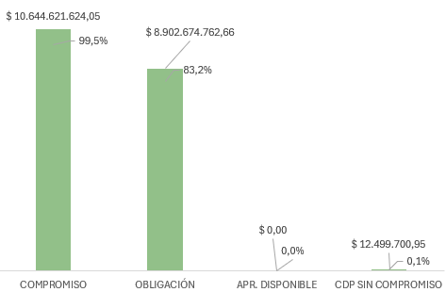
4. Inversión - INFO C-1704-1100-10
Apropiación vigente
$10.697.846.880,00
Con corte al 30 de noviembre de 2024 se ha comprometido el 99,5% de los recursos asignados para ejecutar el proyecto de inversión C-1704-1100-10 - INFO
El 0,1% del presupuesto certificado del proyecto INFO al corte del presente informe aún se encuentra sin afectación presupuestal, esto debido a que los recursos certificados son para atender los gastos de desplazamiento y viáticos que serán ejecutados en el mes de diciembre de acuerdo con la programación o compromisos de la entidad.
Los demás saldos son susceptibles a liberación pues los contratos fueron suscritos por menor valor.
Es importante precisar que, con corte al 30 de noviembre el MHCP realizó un bloqueo presupuestal la UPRA por valor de $40.725.555,00 en este proyecto de inversión.

Slide 10
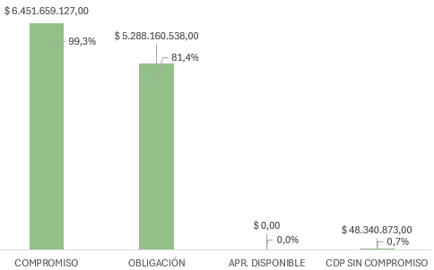
4. Inversión - CONSO C-1704-1100-11
Apropiación vigente
$6.500.000.000,00
Con corte al 30 de noviembre de 2024 se ha comprometido el 99,3% de los recursos asignados para ejecutar el proyecto de inversión C-1704-1100-11 - CONSO
El 0,7% del presupuesto certificado del proyecto CONSO al corte del presente informe aún se encuentra sin afectación presupuestal, esto debido a que los recursos certificados son para atender los gastos de desplazamiento y viáticos que serán ejecutados en el mes de diciembre de acuerdo con la programación o compromisos de la entidad.

Slide 11
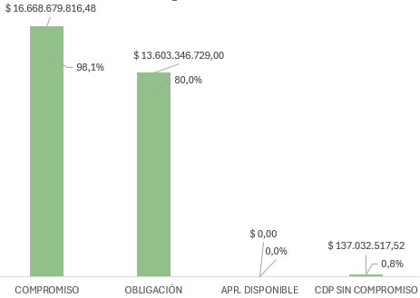
4. Inversión - FORTA C-1799-1100-3
Apropiación vigente
$17.000.000.000,00
Con corte al 30 de noviembre de 2024 se ha comprometido el 98,1% de los recursos asignados para ejecutar el proyecto de inversión C-1799-1100-3 – FORTA
El 0,8% del presupuesto certificado del proyecto FORTA al corte del presente informe aún se encuentra sin afectación presupuestal esto debido a que los recursos certificados son para atender los gastos de desplazamiento y viáticos que serán ejecutados en el mes de diciembre de acuerdo con la programación o compromisos de la entidad, para los demás saldos se recomienda analizar si son requeridos para tramites de contratación, prorrogas y adiciones, de lo contrario es necesario realizar la solicitud de liberación.
Es importante precisar que, con corte al 30 de noviembre el MHCP realizó un bloqueo presupuestal la UPRA por valor de $194.287.666,00 en este proyecto de inversión.

Slide 12
5. Ejecución presupuestal VS Acuerdo de gestión
DESCRIPCIÓN |  |  | APR. VIGENTE | COMPROMISO META |  | COMPROMISO REAL |  | REAL / META | OBLIGACIÓN META |  | OBLIGACIÓN REAL |  | REAL / META
FUNCIONAMIENTO |  |  | 13.088.739.000,00 | 11.203.506.274,00 | 85,60% | 11.120.962.794,18 | 84,97% | -0,63% | 11.052.432.265,00 | 84,44% | 10.754.964.987,96 | 82,17% | -2,27%
INVERSIÓN | DOTA | C-1704-1100-9 | 20.000.000.000,00 | 19.918.468.800,00 | 99,59% | 19.927.204.254,00 | 99,64% | 0,04% | 16.946.267.467,00 | 84,73% | 16.654.196.565,00 | 83,27% | -1,46%
 | INFO | C-1704-1100-10 | 10.697.846.880,00 | 10.695.846.880,00 | 99,98% | 10.644.621.624,05 | 99,50% | -0,48% | 9.707.030.192,00 | 90,74% | 8.902.674.762,66 | 83,22% | -7,52%
 | CONSO | C-1704-1100-11 | 6.500.000.000,00 | 6.488.836.400,00 | 99,83% | 6.451.659.127,00 | 99,26% | -0,57% | 5.675.386.400,00 | 87,31% | 5.288.160.538,00 | 81,36% | -5,96%
 | FORTA | C-1799-1100-3 | 17.000.000.000,00 | 16.994.000.000,00 | 99,96% | 16.668.679.816,48 | 98,05% | -1,91% | 15.046.328.395,00 | 88,51% | 13.603.346.729,00 | 80,02% | -8,49%
TOTAL |  |  | 67.286.585.880,00 | 65.300.658.354,00 | 97,05% | 64.813.127.615,71 | 96,32% | -0,72% | 58.427.444.719,00 | 86,83% | 55.203.343.582,62 | 82,04% | -4,79%

Slide 13


6. Gastos de viaje y manutención
Rubro / Dependencia |  |  | Valor Actual | Valor Comprometido | Saldo por Comprometer | Valor Obligado | % Ejecución
A-02-02-02-006-004 | FUNCIONAMIENTO |  | 15.000.000,00 | 9.928.154,00 | 5.071.846,00 | 4.353.154,00 | 66,19%
A-02-02-02-010 |  |  | 131.000.000,00 | 66.717.254,00 | 64.282.746,00 | 42.718.251,00 | 50,93%
C-1704-1100-10-30206C-1704024-02 | INFO | TIC | 120.262.880,00 | 119.015.980,00 | 1.246.900,00 | 117.411.480,00 | 98,96%
C-1704-1100-11-30206C-1704003-02 | CONSO | TIC | 86.636.000,00 | 77.135.794,00 | 9.500.206,00 | 61.285.360,00 | 89,03%
C-1704-1100-9-30101A-1704001-02 | DOTA | USOS | 215.230.000,00 | 210.266.770,00 | 4.963.230,00 | 203.627.440,00 | 97,69%
C-1704-1100-9-30101A-1704002-02 |  | ORDENAMIENTO | 606.897.866,00 | 540.018.401,00 | 66.879.465,00 | 465.371.409,00 | 88,98%
C-1704-1100-9-30101A-1704003-02 |  | USOS | 137.248.000,00 | 136.575.749,00 | 672.251,00 | 136.350.749,00 | 99,51%
C-1799-1100-3-53105B-1799060-02 | FORTA | COMUNICACIONES | 254.520.000,00 | 249.598.963,00 | 4.921.037,00 | 239.014.889,00 | 98,07%
TOTAL |  |  | 1.566.794.746,00 | 1.409.257.065,00 | 157.537.681,00 | 1.270.132.732,00 | 89,95%
VIATICOS PENDIENTES POR LEGALIZAR CORTE A 30 DE NOVIEMBRE DE 2024
MES | CANTIDAD | SALDO POR OBLIGAR
OCTUBRE | 11 | $ 10.910.688,00
NOVIEMBRE | 54 | $ 71.843.946,00
TOTAL | 65 | $ 82.754.634,00
Al corte del 30 de noviembre de 2024 se encuentran 65 comisiones pendientes por legalizar por valor de $82.754.634,00

Slide 14


7. Ejecución Vigencias Futuras
EJECUCIÓN DE VIGENCIAS FUTURAS
COMPROMISO | RAZÓN SOCIAL | TIPO DE CONTRATO | CUPO AUTORIZADO | CUPO NO UTILIZADO | VALOR INICIAL | VALOR OPERACIONES | VALOR ACTUAL | VALOR OBLIGADO | SALDO POR OBLIGAR | % EJECUCIÓN
124 | MUKIS SAS | CONTRATO DE ARRENDAMIENTO | $ 1.106.371.255,00 | $ 4,00 | $ 1.106.371.251,00 | $ 0,00 | $ 1.106.371.251,00 | $ 1.106.371.250,99 | $ 0,01 | 100,0%
224 | EMPRESA DE TELECOMUNICACIONES DE BOGOTA SA ESP | ORDEN DE COMPRA | $ 66.071.148,00 | $ 51.597.361,26 | $ 14.473.786,74 | $ 0,00 | $ 14.473.786,74 | $ 6.807.990,00 | $ 7.665.796,74 | 47,0%
324 | MAGIN COMUNICACIONES S A S | CONTRATO DE PRESTACION DE SERVICIOS | $ 146.666.760,00 | $ 0,00 | $ 146.666.760,00 | $ 18.033.242,00 | $ 164.700.002,00 | $ 164.700.002,00 | $ 0,00 | 100,0%
424 | SERVIASEO S A | ORDEN DE COMPRA | $ 45.537.725,00 | $ 12.946.977,31 | $ 32.590.747,69 | -$ 8.282.592,12 | $ 24.308.155,57 | $ 24.308.155,57 | $ 0,00 | 100,0%
TOTAL |  |  | $ 1.364.646.888,00 | $ 64.544.342,57 | $ 1.300.102.545,43 | $ 9.750.649,88 | $ 1.309.853.195,31 | $ 1.302.187.398,56 | $ 7.665.796,75 | 99,4%
Con corte al 30 de noviembre de 2024 hay una ejecución acumulada del 99,4% de los contratos suscritos con autorización de cupo vigencia futura.
Del 100% del cupo de VF autorizado para la vigencia 2024 por valor de $1.364.646.888,00 no se utilizó el valor de $64,544,342,57 principalmente en las órdenes de compra para el servicio de aseo y cafetería y de conectividad.

Slide 15
8. Rezago Presupuestal 2023-2024
Reserva Presupuestal
Con corte al 30 de noviembre de 2024 se ha ejecutado el 100% de la Reserva Presupuestal traslada para ejecución durante la vigencia actual.

Slide 16
8. Rezago Presupuestal 2023-2024
Cuentas por Pagar
Con corte al 30 de noviembre de 2024 se ha ejecutado el 100% de las cuentas por pagar suscritas a 31 de diciembre de 2023.

Slide 17

9. Plan Anual Mensualizado de Caja PAC
REPORTE DE LA EJECUCIÓN DE PAC PROGRAMADO POR LAS AREAS - NOVIEMBRE 2024
POSICION DE PAC | PAC PROGRAMADO | PAC APROBADO | VALOR PAC EJECUTADO | VALOR PAC NO EJECUTADO | % PAC EJECUTADO | % PAC NO EJECUTADO
FUNCIONAMIENTO | $ 987.129.621,00 | $ 1.010.021.057,55 | $ 966.613.232,05 | $ 43.407.825,50 | 95,70% | 4,30%
GASTOS DE PERSONAL | $ 846.000.000,00 | $ 863.187.735,00 | $ 822.459.013,00 | $ 40.728.722,00 | 95,28% | 4,72%
GASTOS GENERALES | $ 141.129.621,00 | $ 146.833.322,55 | $ 144.154.219,05 | $ 2.679.103,50 | 98,18% | 1,82%
 |  |  |  |  |  | 0,78%
INVERSIÓN | $ 4.511.834.879,00 | $ 4.511.896.880,00 | $ 4.511.681.405,00 | $ 215.475,00 | 100,00% | 0,00%
DOTA | $ 1.909.280.000,00 | $ 1.909.342.001,00 | $ 1.912.361.962,00 | -$ 3.019.961,00 | 100,16% | -0,16%
TIC | $ 1.661.290.479,00 | $ 1.661.290.479,00 | $ 1.643.738.639,00 | $ 17.551.840,00 | 98,94% | 1,06%
FORTALECIMIENTO | $ 941.264.400,00 | $ 941.264.400,00 | $ 955.580.804,00 | -$ 14.316.404,00 | 101,52% | -1,52%
TOTAL ENTIDAD | $ 5.498.964.500,00 | $ 5.521.917.937,55 | $ 5.478.294.637,05 | $ 43.623.300,50
 | POSICIÓN DE PAC | PAC NO EJECUTADO | PAC NO EJECTADO PERMITIDO | % EXCEDIDO FRENTE AL % PERMITIDO
 | GASTOS PERSONAL | 4,72% | 5,00% | ENTIDAD CUMPLIÓ |  | Entidad Cumplio
 | GASTOS GENERALES | 1,82% | 10,00% | ENTIDAD CUMPLIÓ |  | -9,4%
 | INVERSIÓN | 0,00% | 10,00% | ENTIDAD CUMPLIÓ |  | 9,2%
De acuerdo con la ejecución del PAC solicitado para el mes de noviembre la UPRA logro mantenerse dentro de los parámetros establecidos del indicador INPANUT.

Slide 18

Gracias
Visita nuestro portal
upra.gov.co
Noviembre 30 de 2024

